Slide 1

Eport -健身器件管理系统
指导老师：袁时金

Slide 2
小组成员
（按学号排序）
1650932 许璟楠 1650940 江晓湖
1650985 郁佳麟 1651058 王毅诚
1750114 程子鸣 1750847 刘永轩
1753575 刘冬阳 1753771 蔡奕阳
1753837 陈柄畅 1754266 贺鹏宇
第一部分：项目简介
第二部分：业务逻辑
第三部分：项目架构
第四部分：项目展示

Slide 3
第一部分：项目简介
第二部分：业务逻辑
第三部分：项目架构
第四部分：项目展示

Slide 4
第一部分：项目简介
第二部分：业务逻辑
第三部分：项目架构
第四部分：项目展示

Slide 5
第一部分：项目简介
第二部分：业务逻辑
第三部分：项目架构
第四部分：项目展示

Slide 6
第一部分：项目简介
第二部分：业务逻辑
第三部分：项目架构
第四部分：项目展示

Slide 7
第一部分：项目简介
第二部分：业务逻辑
第三部分：项目架构
第四部分：项目展示

Slide 8
第一部分：项目简介
第二部分：业务逻辑
第三部分：项目架构
第四部分：项目展示

Slide 9
项目简介
第一部分：项目简介
第二部分：业务逻辑
第三部分：项目架构
第四部分：项目展示

Slide 10
项目简介
项目简介
第一部分：项目简介
第二部分：业务逻辑
第三部分：项目架构
第四部分：项目展示

Slide 11

项目背景
公共健身器材难于管理与疏于检修已成为一个全国性的公共管理问题，我们开发了健身器材管理系统 —— Eport，旨在更好地管理、检修健身器材

Slide 12
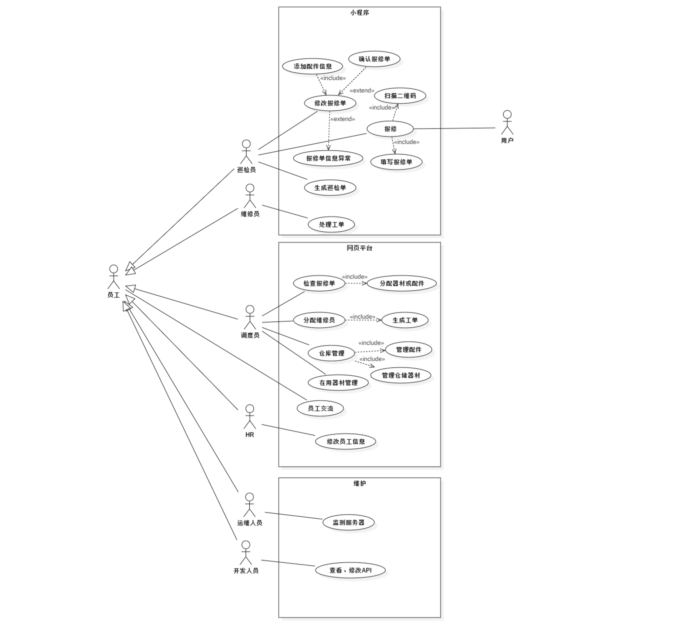
业务逻辑
总体用例图

Slide 13
总体用例图

Slide 14
总体用例图

Slide 15
总体用例图

Slide 16
项目架构
架构图

Slide 17
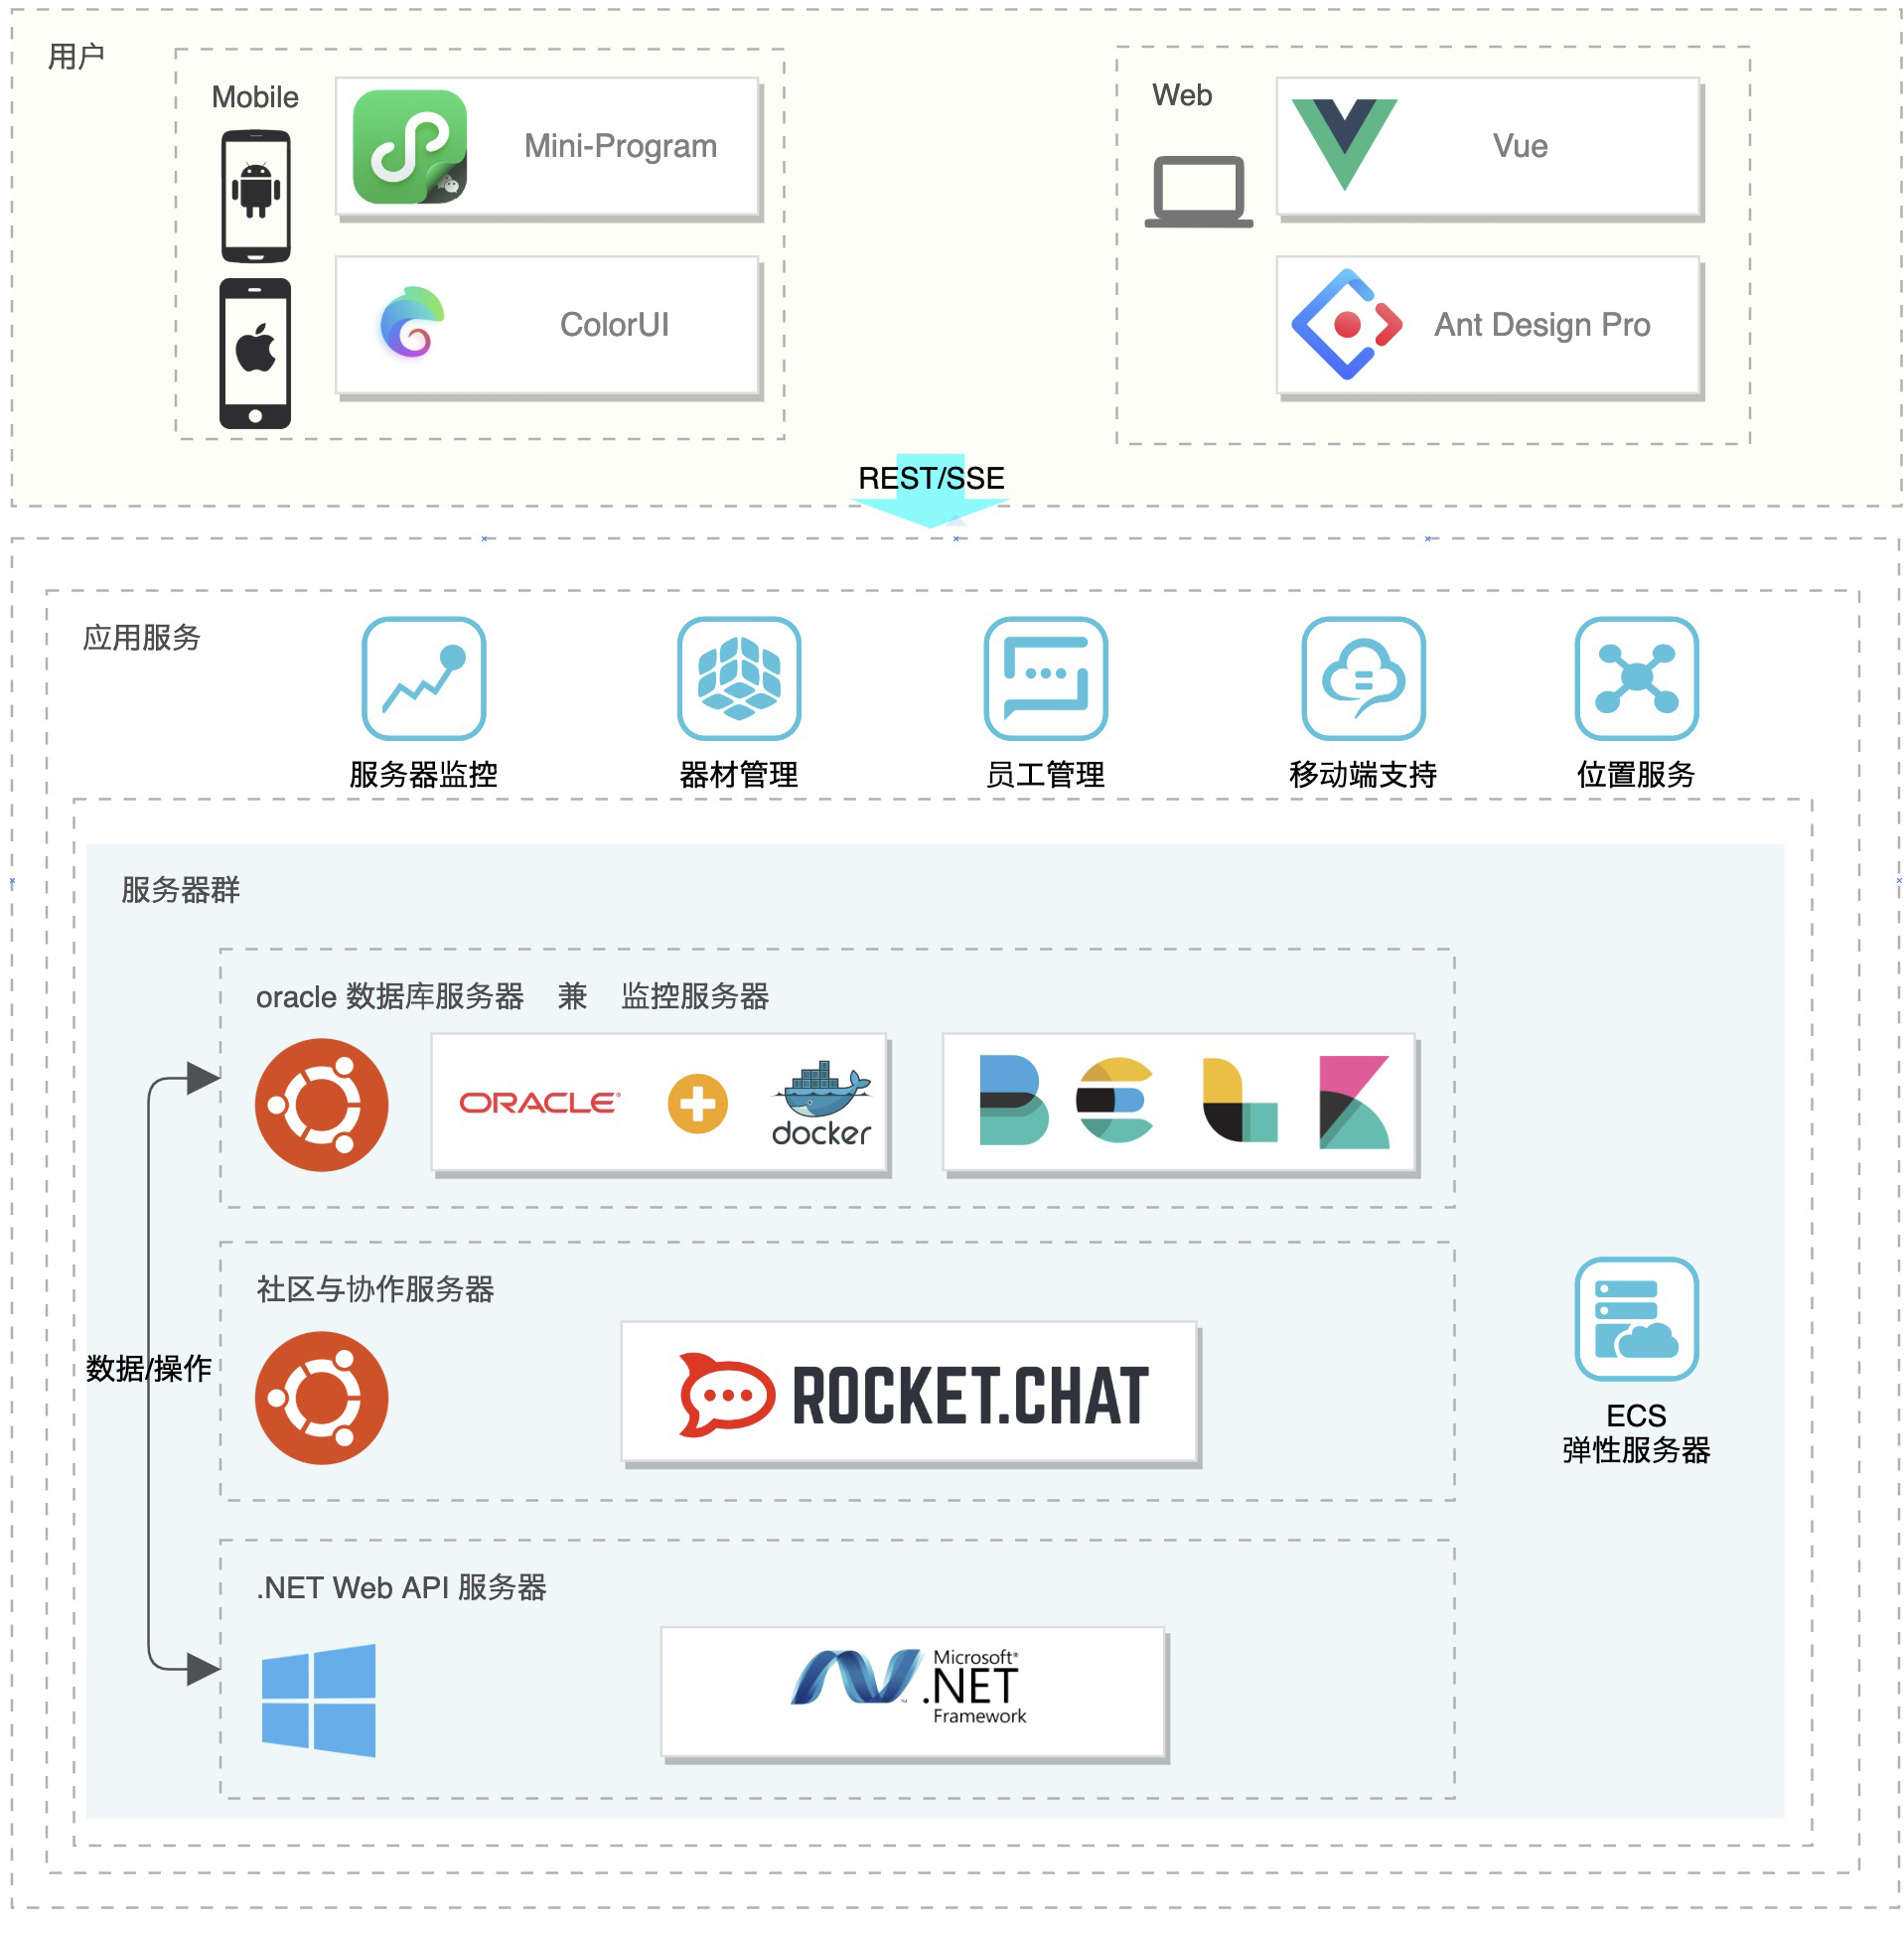
架构图

Slide 18
架
构
图

Slide 20
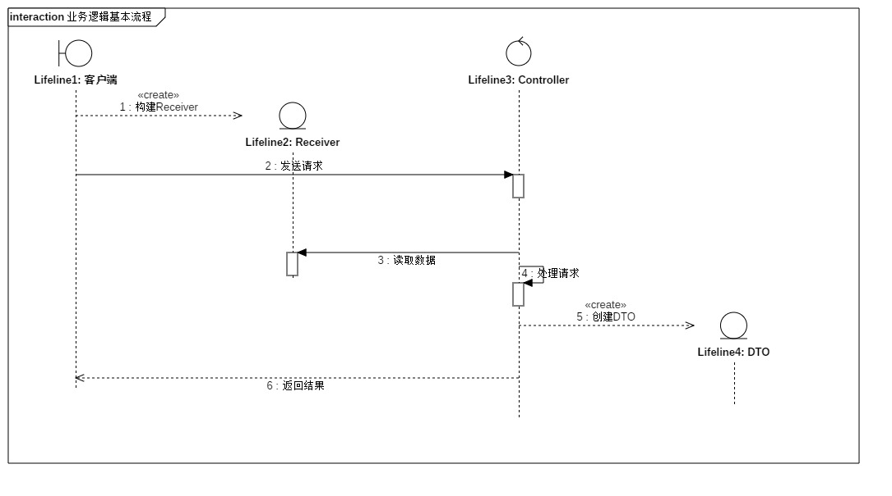

Slide 21
特色亮点
逻辑基本流程

Slide 22
下面请看项目演示
项目演示
逻辑基本流程

Slide 23
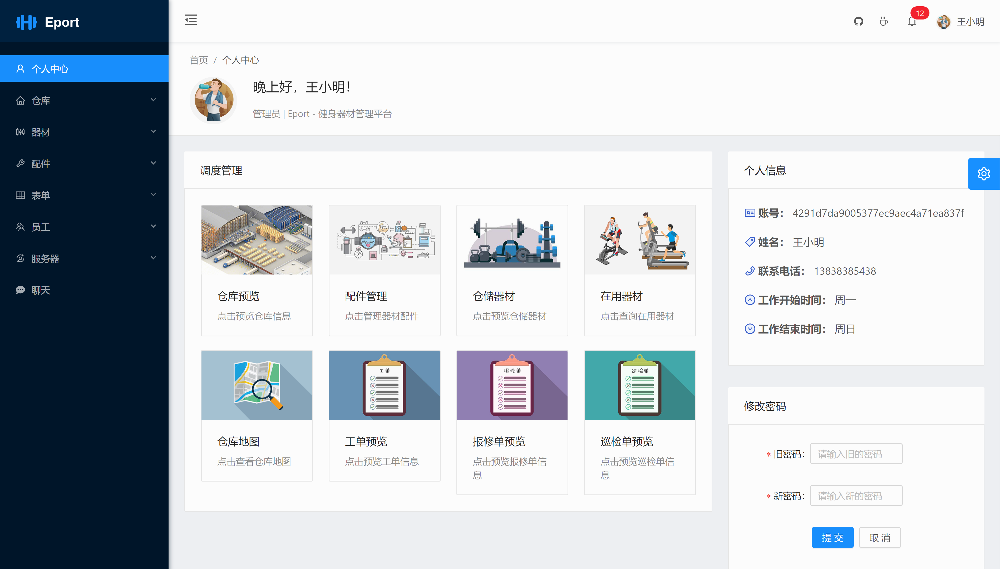
项目演示
下面请看项目演示

Slide 25
项目演示

Slide 26
Copyright © 2019 Eport 健身器件管理系统

